Slide 1
Мы – первоклашки !

Slide 2
Наш 1 учебный год:
В течении 1 класса мы сдружились, многому научились, посещали много интересных и увлекательных мероприятий.

Slide 3
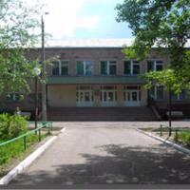
1 сентября
Парта ждет меня, во-первых, Ждут уроки, Ждут друзья. Будет в школе не до лени, Там я в новую страну Дел и знаний и умений Путешествие начну. Ждет природа- лес и поле! Ведь в поход пойдем не раз… Ждут меня пятерки в школе Ждет меня весь первый класс!

Slide 4
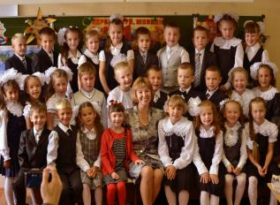

Slide 5
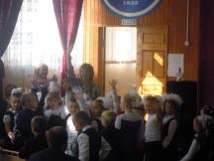

Slide 6
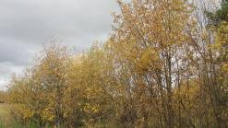
Поход на лыжную базу
Надели кеды, взяли рюкзаки,
В глазах огонь и на щеках румянец.
Куда спешите вы, озорники?
"идём в поход!" - ребята прокричали,
И шумной стайкой скрылись за горой.
Давай и мы пойдём в поход с тобой
И будем свежим воздухом дышать,
Бегать, прыгать и смеяться
И в мячик меж деревьев играть,
И красотой природы любоваться.

Slide 7
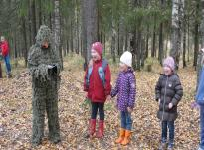

Slide 8
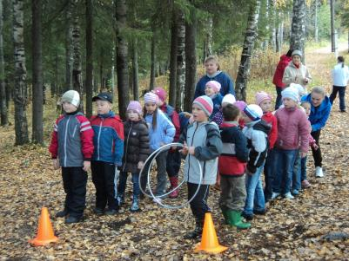

Slide 9
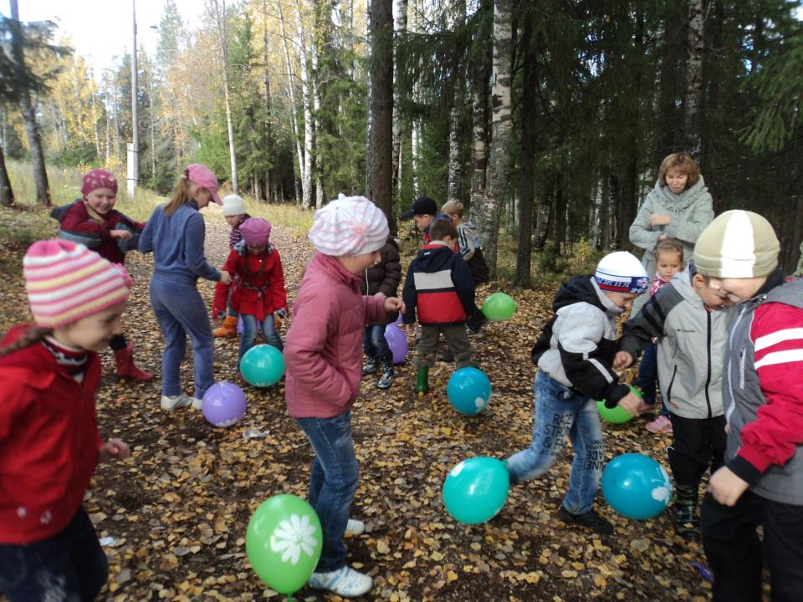

Slide 10
Посвящение в гимназисты
К вам, гимназисты,
Сегодня обращаюсь:
Вы, жадные до знаний, смелей вперед!
Для вас огонь великий открываю.
Огонь, чей свет не гаснет над Землей.
Пусть каждый, кто к нему сейчас протянет руки,
Кто удостоен званья «гимназист»,
Пусть будет обречен на творческие муки,
Пускай в душе несет немеркнущий тот свет.

Slide 11
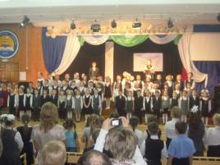

Slide 12
Новый год!
Что такое Hовый год? Это - дружный хоровод, Это - дудочки и скрипки, Шутки, песни и улыбки - Вот, что значит Hовый год! Что такое Hовый год? Hовый год - мороз и лед! И в танцующих снежинках Hезаметные пружинки - Вот, что значит Hовый год!

Slide 13
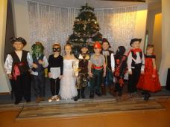

Slide 14
Веселые старты
В классе у нас полно талантов:
Рукодельниц и спортсменов,
Голосистых певцов и душевных чтецов.
А вы, уважаемые родители,
В соревновании участвовать не хотите ли?
Затеи наши не кончаются,
«Веселые старты» начинаются.

Slide 15
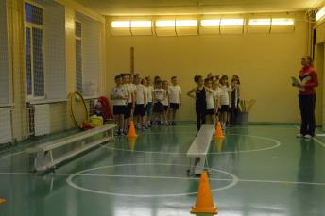

Slide 16
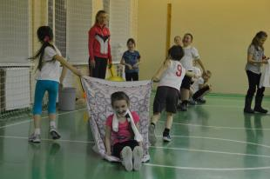

Slide 17
Мы – художники…
Праздник в арт-студии масляной живописи «Вӧр-ва»

Slide 18
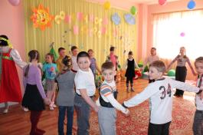

Slide 19
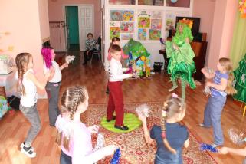

Slide 20
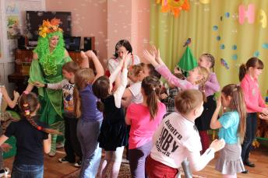

Slide 21
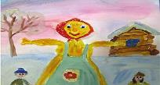
Масленица и проводы зимы
Поздравляем вас с весельем и теплом!
Будем печь блины на масленицу, а потом
Хороводы водить дружные вкруг костра,
Песни петь и жизни радоваться.
Красота!

Slide 22
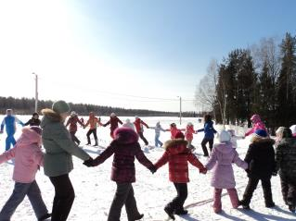

Slide 23
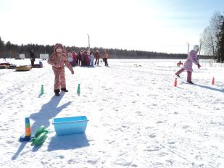

Slide 24
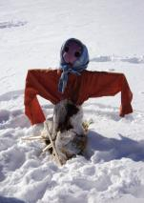
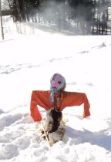

Slide 25
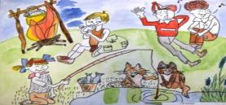
Приятных и веселых каникул!

